Slide 1
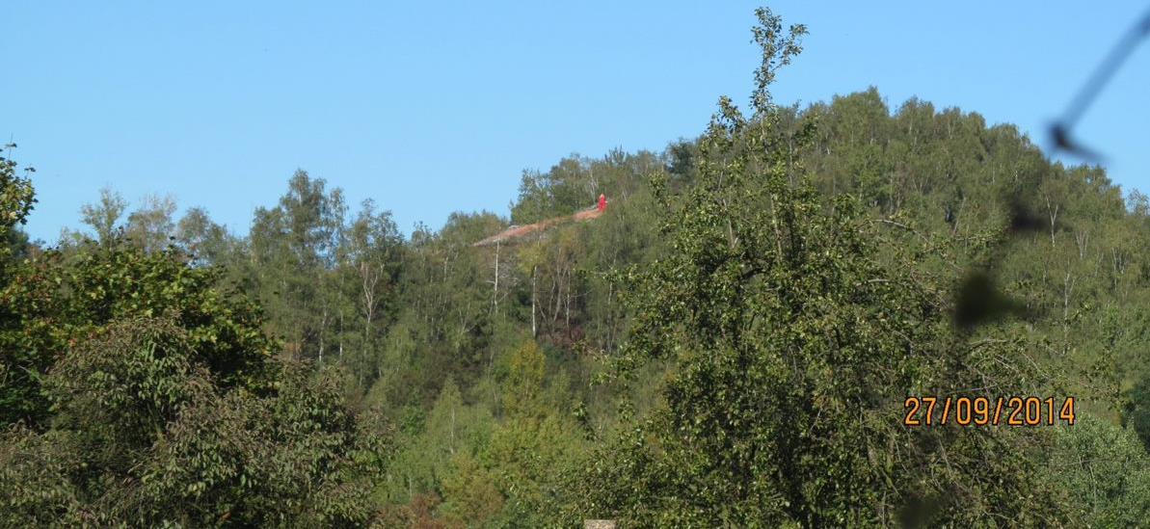



Wyzwania – kompleks hałdowy Ema, Terezie,
Wyzwania – kompleks hałdowy Ema, Terezie, Bezruč i Trojické údolí
NIEZWYKŁE WALORY PRZYRODNICZE I KULTUROWE VS. PRZEMYSŁOWE I SPOŁECZNE TERENY POPRZEMYSŁOWE
Barbara Stalmachová, Hana Švehláková, Kateřina Růžičková, Jana Nováková
VSB- Technical University of Ostrava, Czech Republic

Slide 2

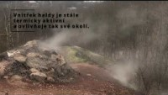
Storymapa (DP Kateřiny Rutové)

Slide 3

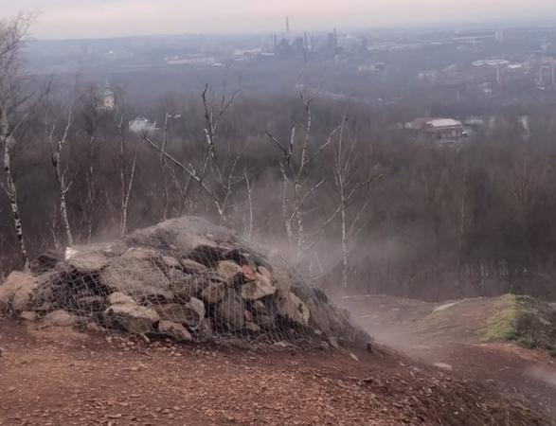
Ema -Terezie - Bezruč i Dolina Trojicka komplex hałdowy w środku Ostrawy
Hałda Ema –
„wulkan ostrawski“

Slide 4
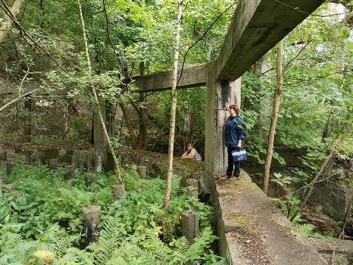
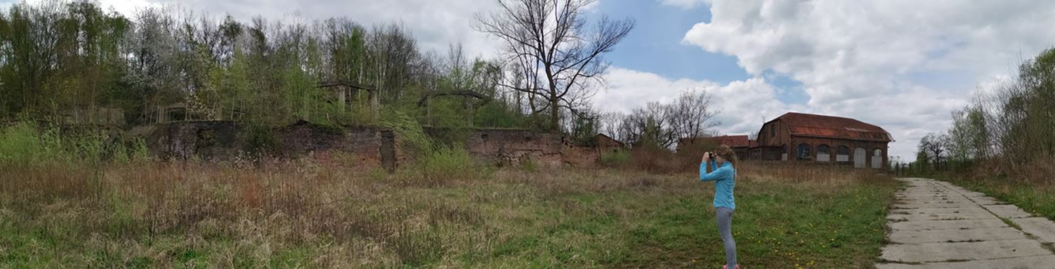
Dolina trojicka - pozostałości architektury przemysłowej (Koksownia Trojice)
Pozostałości urządzeń chłodniczych i budynki operacyjne
dziś galeria, magazyn i przemysł lekki

Slide 5
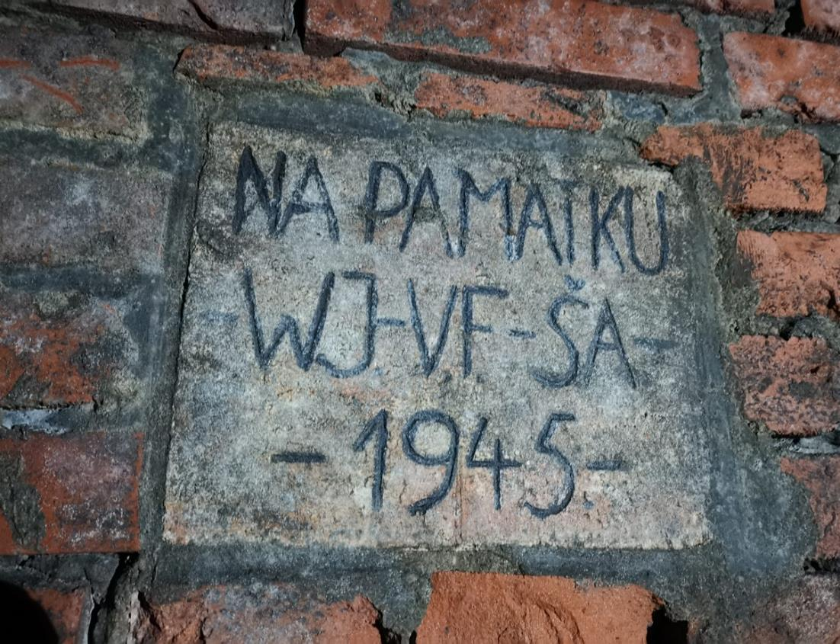
Dolina Trojicka - odniesienia do II wojny światowej
Wejście do schronu z II wojny światowej - zabytek kultury

Slide 6
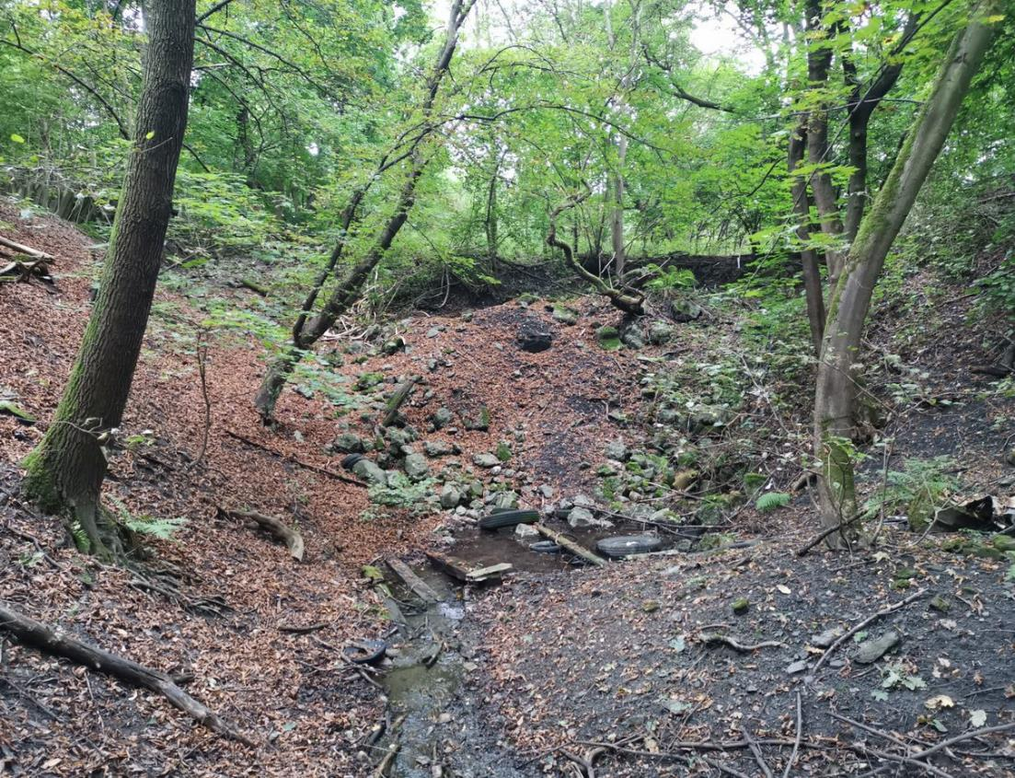
Dolina Trojicka – bardzo ważne siedlisko naturalne
strumień Burňa i i zboczowe lasy lipowo-klonowe z gatunkami chronionymi

Slide 7
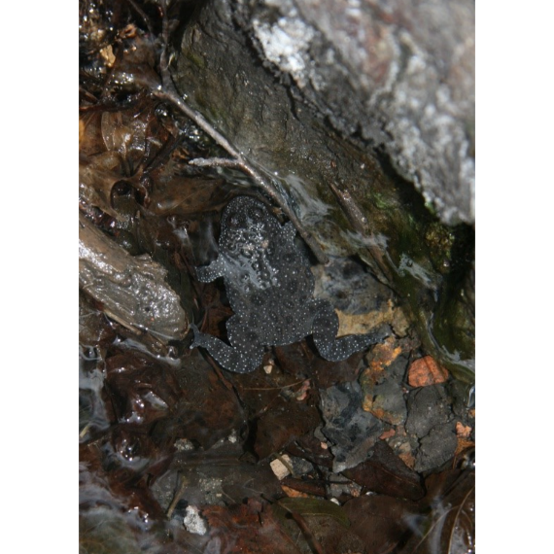
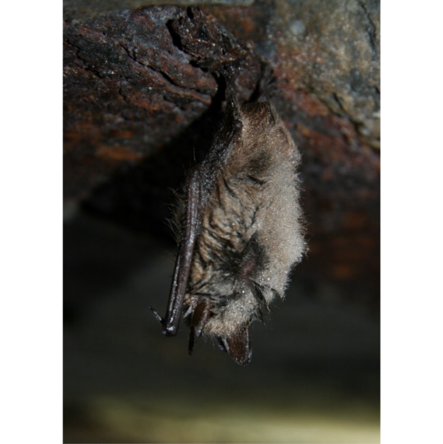
Ema - Terezie Bezruč i Dolina Trojicka - bardzo ważne siedlisko naturalne
kumak nizinny (ściśle chroniony)
i
podkowiec mały (ściśle chroniony)

Slide 8
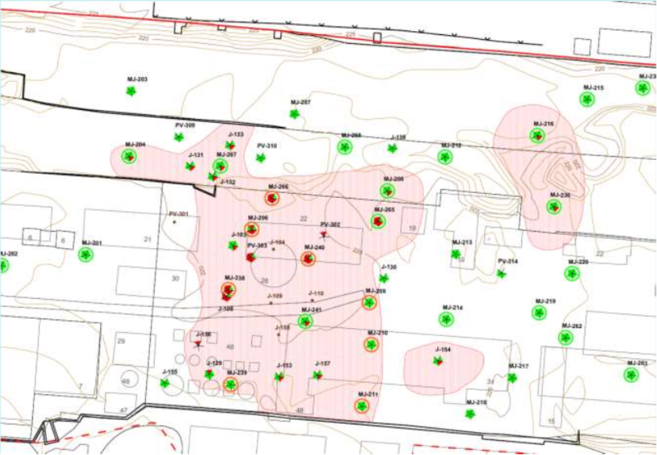
Ema - Terezie Bezruč i Dolina Trojicka – tereny poprzemysłowe (brownfield)
Chmury zanieczyszczeń (zanieczyszczenie organiczne) - Dolina Trojicka
Wielopierścieniowe węglowodory aromatyczne (WWA) …

Slide 9
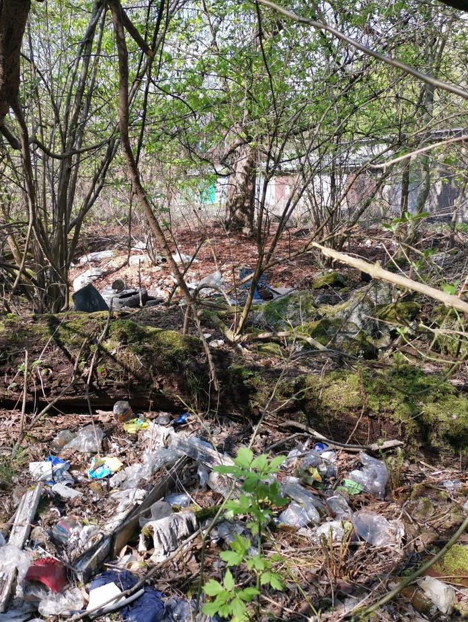
Ema - Terezie Bezruč i Dolina Trojicka – tereny poprzemysłowe (brownfield)
Nielegalne składowisko odpadów

Slide 10
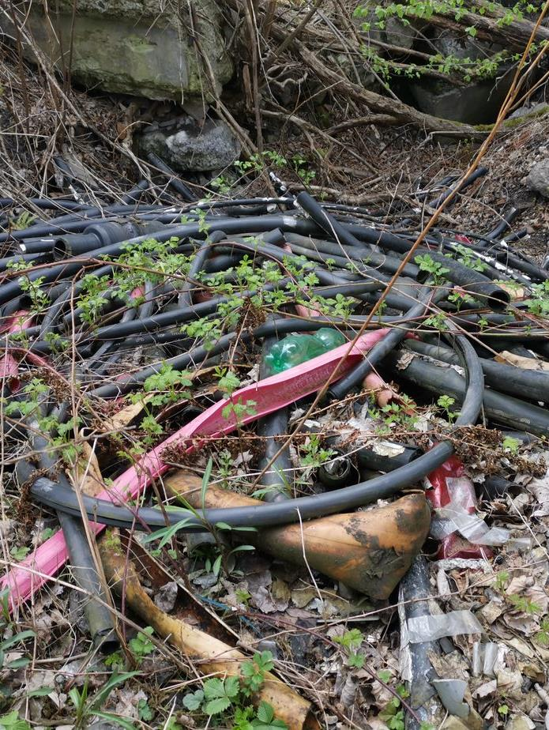
Ema - Terezie Bezruč i Dolina Trojicka – tereny poprzemysłowe (brownfield)
„Wydobywanie” miedzi z kabli

Slide 11
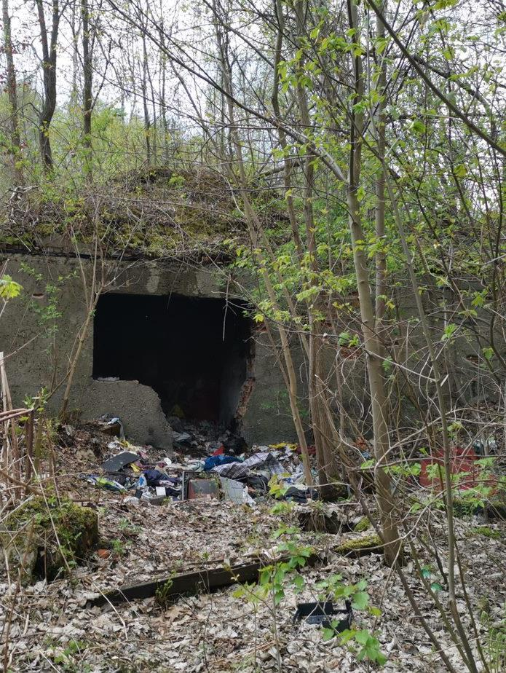
Ema - Terezie Bezruč i Dolina Trojicka – tereny poprzemysłowe (brownfield)
Bezdomni w Dolinie Trojickej

Slide 12
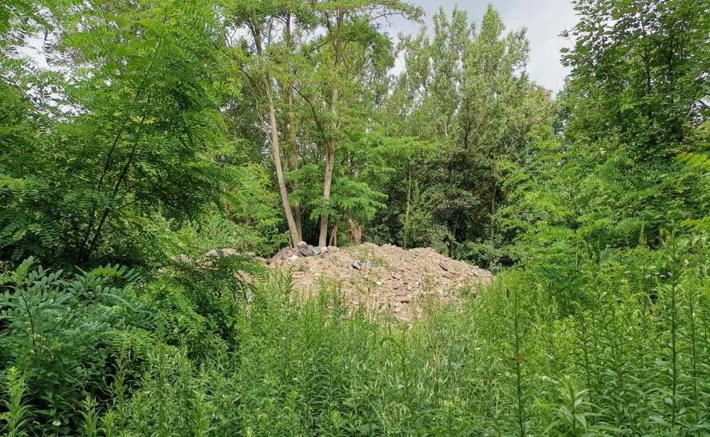
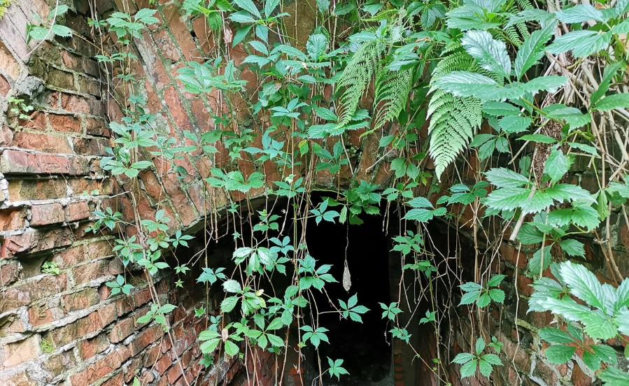
Ema – Terezie - Bezruč i Dolina Trojicka - roślinność obca i inwazyjna
Robinia akacjowa
Nawłoć kanadyjska
Rdestowiec
Świerk kłujący (świerk srebrny)
Aster lancetowaty
Winobluszcz zaroślowy
I inne

Slide 13
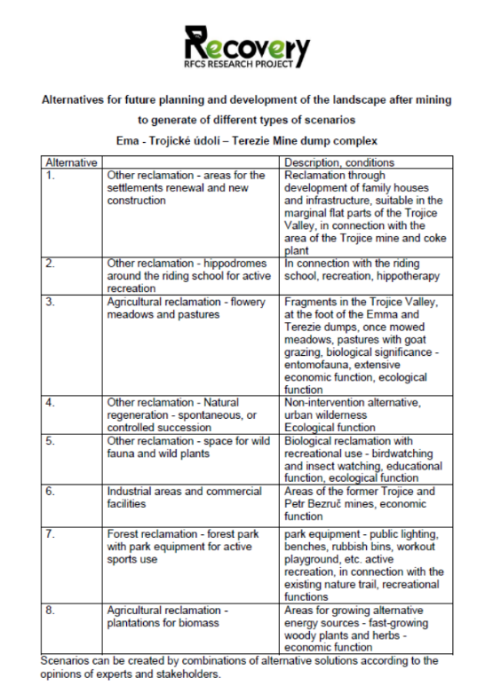
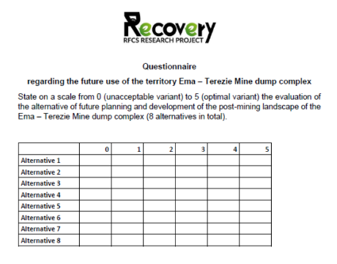
Ema – Terezie - Bezruč i Dolina Trojicka - co dalej?
Kwestionariusz dla interesariuszy (mieszkańcy, gmina, właściciele gruntów, turyści, studenci kierunku ochrony środowiska)

Slide 14
Ema – Terezie - Bezruč i Dolina Trojicka - co dalej?
Foreseen projects | Current state or foreseen projects
Scenario I (Recreation) | Scenario I is created by merging WildAnimal and “without any interventions” scenarios, which assumed only slight interventions in the area with a preference for extensive use. The mine dump complex is located almost in the center of the city of Ostrava, so it has significant potential for recreation and leisure – time activities. Except these recreational activities, also support of ecological functions is suitable and desirable for use in the area (establishment and management of flower meadows, support of entomofauna, etc.). Part of Ema – Terezie area is characterized by non-interventional urban wilderness by a Broad-leaved forest similar to the ones already present in the region: mainly Betula pendula, Quercus robur, Sorbus aucuparia, Acer platanoides, Acer pseudoplatanus and Carpinus betulus in terms of predominant ecological function. Nevertheless, this can be considered a mixed scenario of a Broad-leaved forest and a physical recreation area. People will be able to walk and undertake nature observation around the area, although without developing specific infrastructure for physical recreation.
Scenario II (Combination of hypoteheses) | Scenario II is a combination of the "Building", "HorseTrails", "Pastures" and "ForestPark" hypotheses. It assumes ecological, hippo - tourist and partly agricultural use of the area, especially with regard to horse breeding and riding school, which currently exists here.
Scenario III (ForestPark) | Scenario III is characterized in terms of the predominant recreational function, when a forest park with equipment for outdoor sports and outdoor furniture is built on the territory of the mine dump complex. Support for ecological functions is not as important as in Scenario 1.
Ocena kwestionariusza z wykorzystaniem programu „Smic Prob Expert”

Slide 15
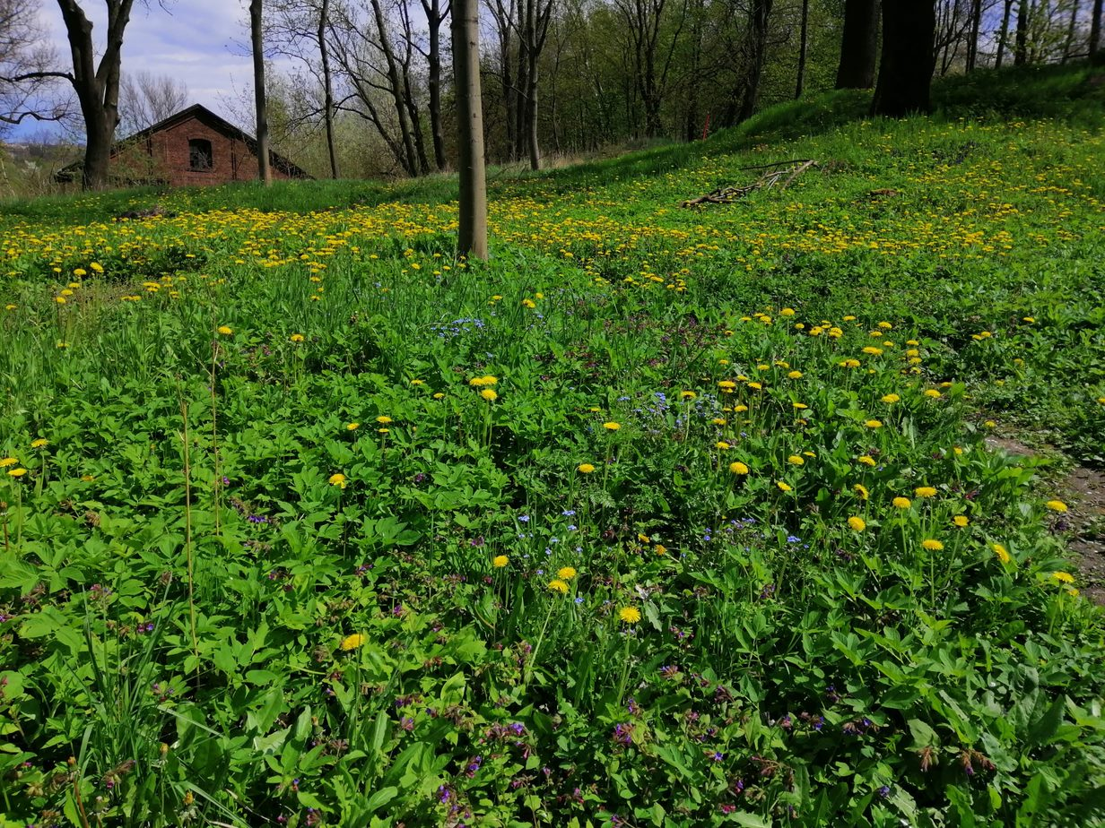
Ema – Terezie - Bezruč i Dolina Trojicka - co dalej?
Likwidacja nielegalnych składowisk
Usuwanie gatunków inwazyjnych i nierodzimych
Likwidacja konstrukcji żelbetowych w byłej koksowni Trojice oraz w miejscach planowanej zabudowy rodzinnej.
Niwelacja terenu po nielegalnym wydobywaniu metali z kabli na terenie koksowni Trojice.
Poprawa otoczenia potoku Burňa – przygotowanie terenu pod działania rewitalizacyjne, wzmocnienie brzegów rozlewiska – stworzenie siedliska dla kumaka nizinnego i kumaka górskiego
Realizacja scenariuszy – podstawowe działania

Slide 16
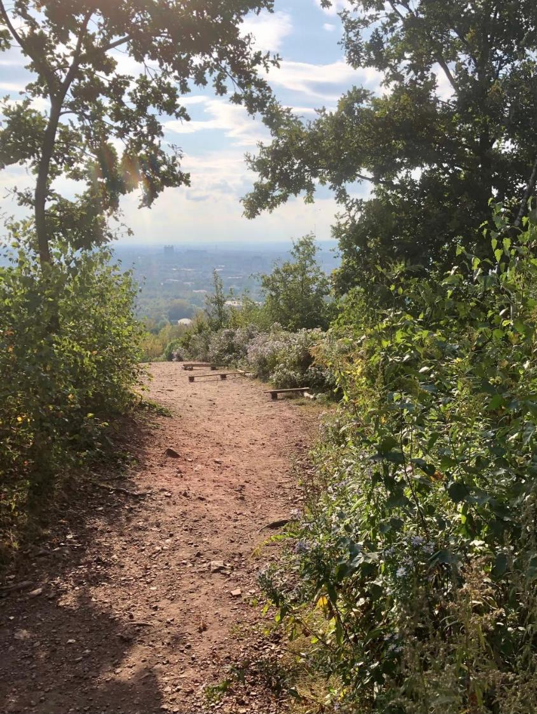
Ema – Terezie - Bezruč i Dolina Trojicka –
Ile to będzie kosztować?
Scenariusz I.
REKREACJA
CLC 313 Lasy mieszane (63 ha)
Koszty realizacji: 10 781 EUR/ha
Koszty utrzymania (5 lat): 205 EUR/ha

Slide 17
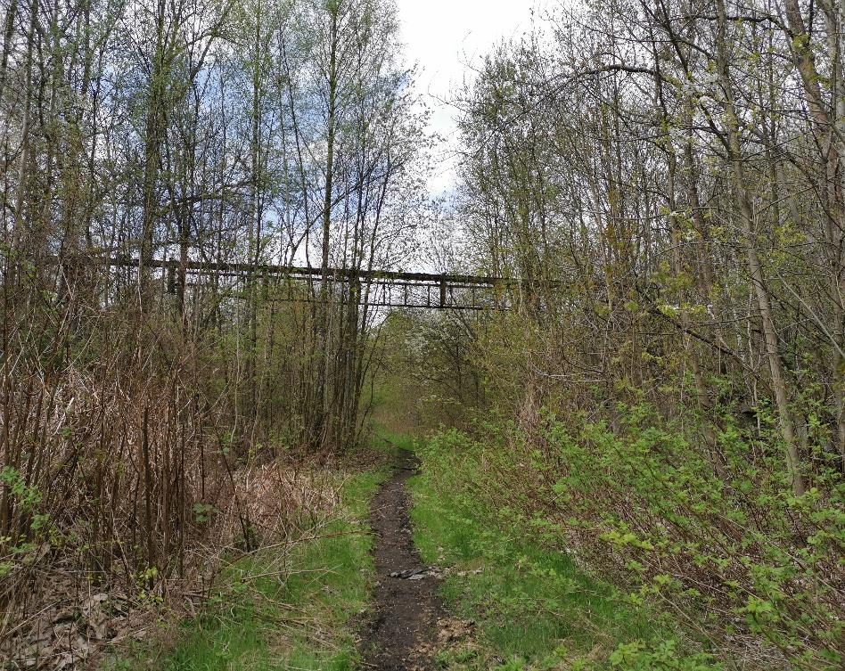
Ema – Terezie - Bezruč i Dolina Trojicka –
Ile to będzie kosztować?
Scenariusz II.
KOMBINACJA UŻYTKOWANIA GRUNTÓW
CLC 313 Lasy mieszane (40 ha)
CLC 231 Pastwiska (0,7 ha)
CLC 142 Obiekty sportowo-rekreacyjne (16 ha)
CLC 112: Struktury miejskie (7 ha)
CLC 313 Lasy mieszane (63 ha)
Koszty realizacji: 10 781 EUR / ha
Koszty utrzymania (5 lat): 205 EUR / ha
Koszty realizacji: 1 530 000 EUR / ha
Koszty utrzymania (5 lat): 794 EUR / ha
Realizační náklady : 1 530 000 EUR / ha
Náklady na údržbu (5 let): 794 EUR / ha

Slide 18
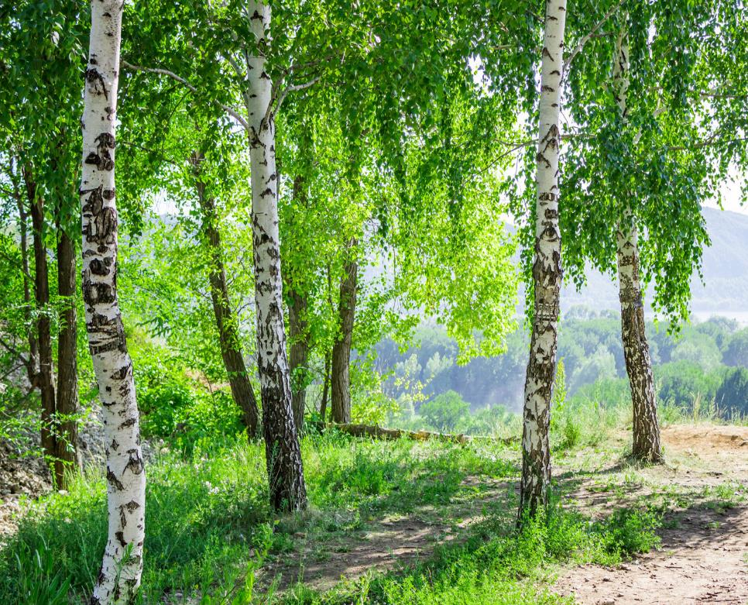
Ema – Terezie - Bezruč i Dolina Trojicka –
Ile to będzie kosztować?
Scenariusz III.
PARK LEŚNY
CLC 231 Pastwiska (0.7 ha)
CLC 313 Lasy mieszane (62 ha)
Koszty realizacji: 400 900 EUR / ha
Koszty utrzymania (5 lat): 467 EUR / ha
CLC 313 Smíšené lesy (63 ha)
Realizační náklady : 10 781 EUR / ha
Náklady na údržbu (5 let): 205 EUR / ha

Slide 19
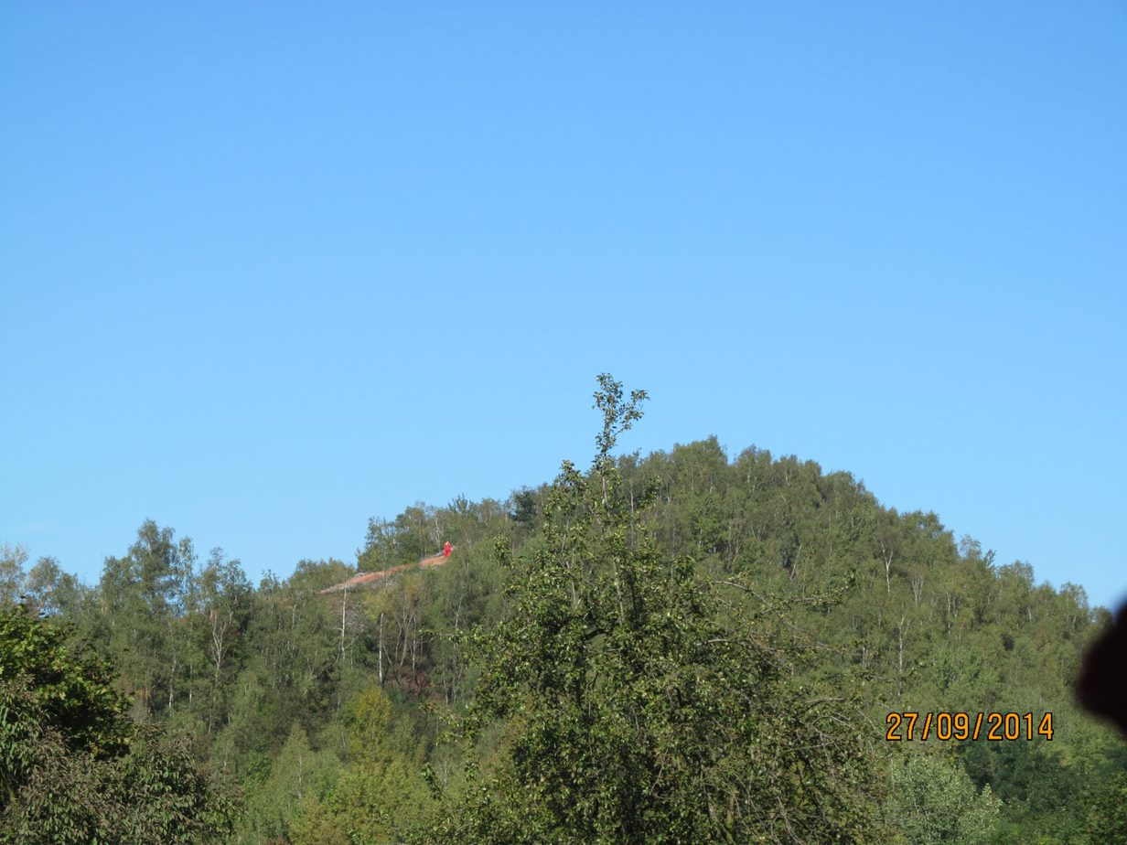
Dziękuję za uwagę!

